Slide 1
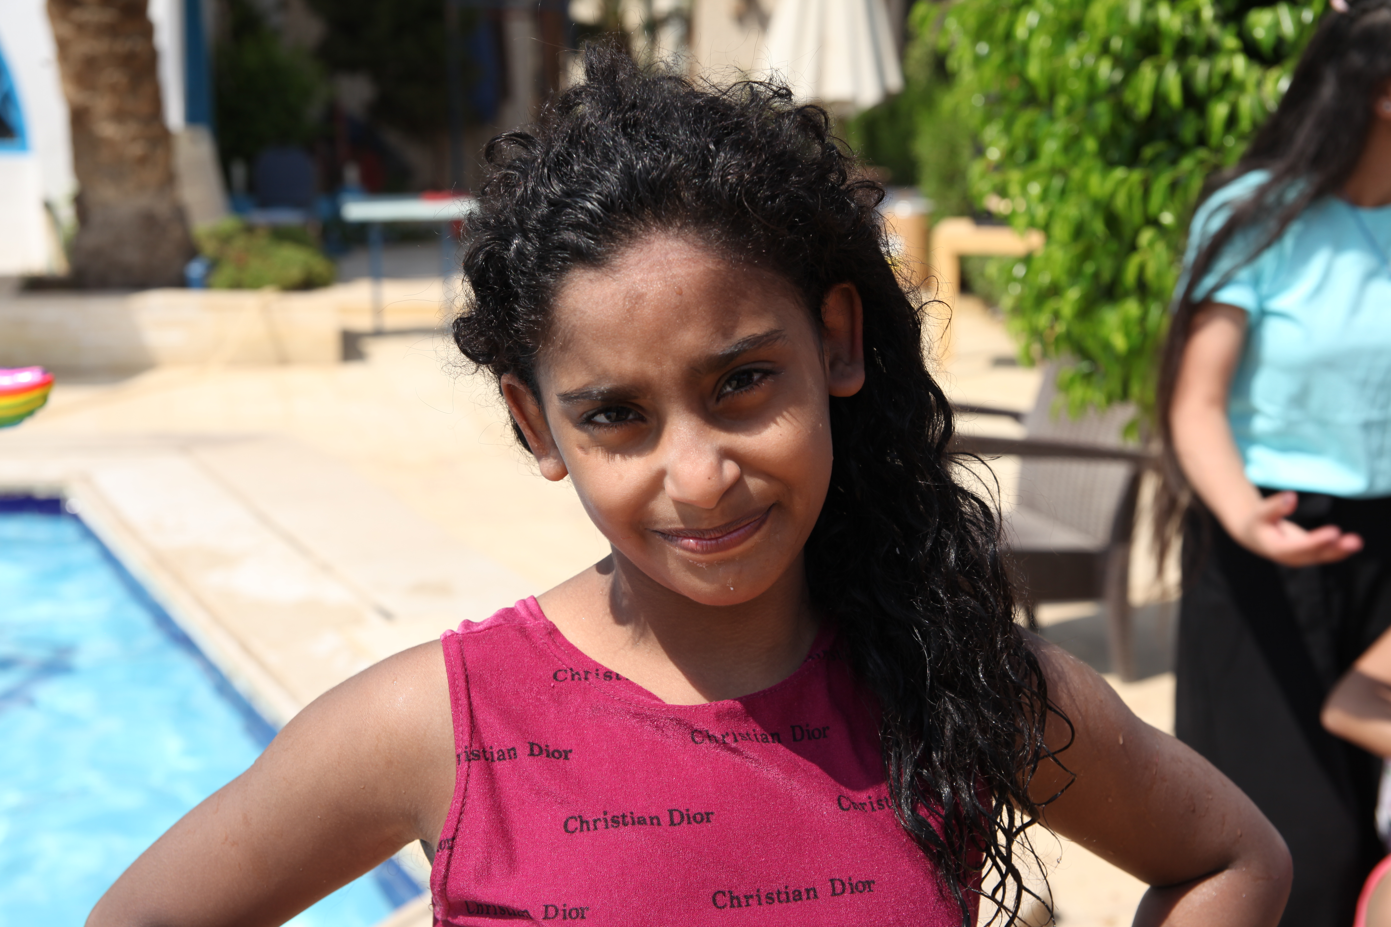
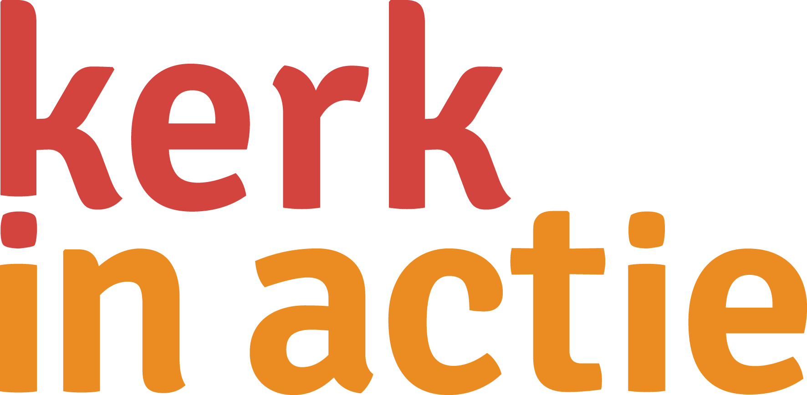
Tekst + afbeelding (L)
Een betere toekomst voor meisjes
in achterstandswijken in Egypte

Slide 2
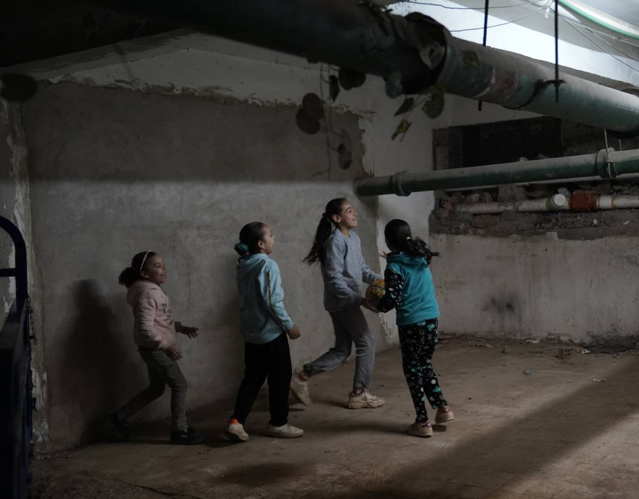
Tekst + afbeelding (M)
Meisjes in kwetsbare wijken in Egypte groeien op in onveilige omstandigheden, zonder toekomstperspectief. Ze kunnen vaak niet naar school, krijgen te maken met kinderarbeid, huiselijk geweld en vroege huwelijken.

Slide 3
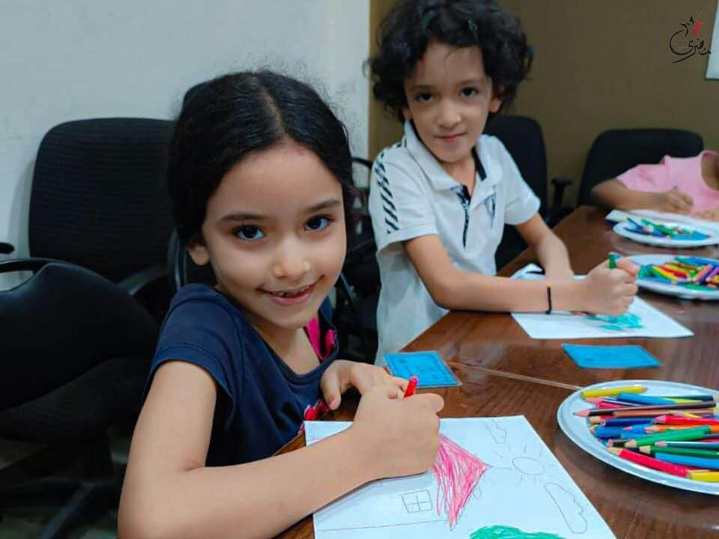
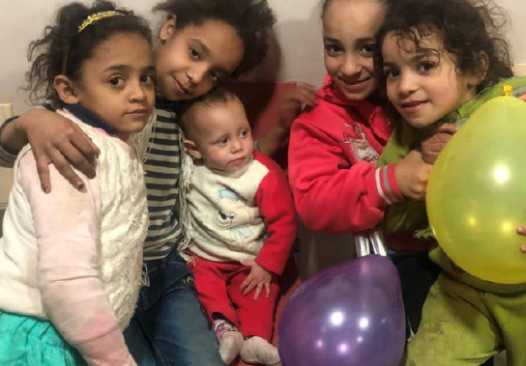
Met het 'You are beautiful'-project ondersteunt Kerk in Actie meisjes in Caïro en omgeving. Ze krijgen onderwijs, medische zorg en bescherming, terwijl hun ouders leren over de rechten en mogelijkheden van hun dochters.

Slide 4
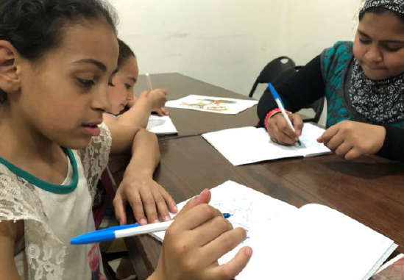
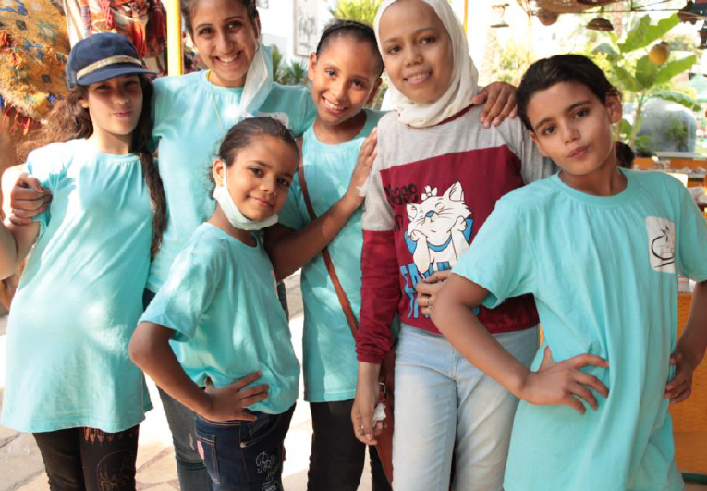
Zo ontstaat blijvende verandering binnen gezinnen en gemeenschappen. “We werken niet alleen aan vandaag, maar denken ook aan hun toekomst. Als ouders anders naar hun dochters gaan kijken, verandert alles.”

Slide 5
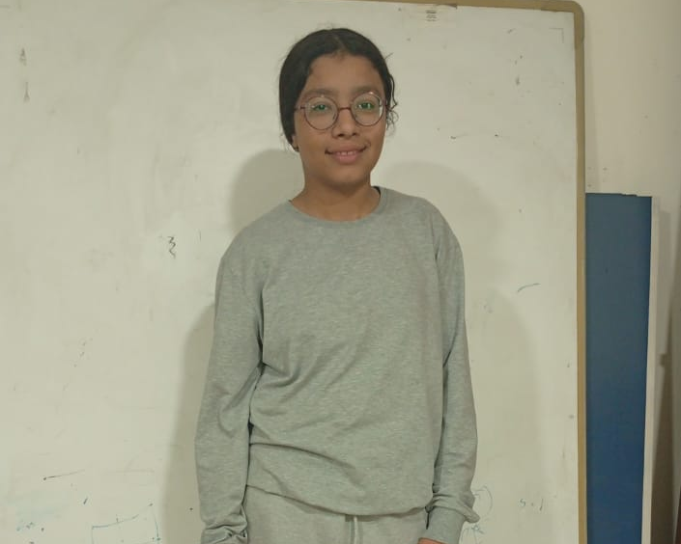
Tekst + afbeelding (M)
Door dit project kan nu ook Yasmin naar school. "Ik kreeg bijles én mijn zelfvertrouwen terug. Stap voor stap gaat het beter. Laatst zei ik tegen mijn leraar: ‘Zonder jullie was ik nergens. Jullie zijn de reden dat ik nu met vertrouwen naar school ga.'"

Slide 6
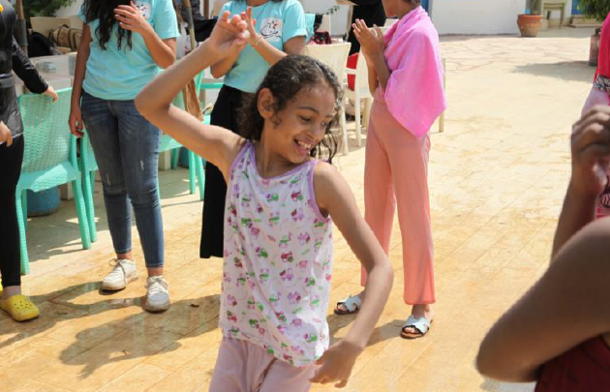
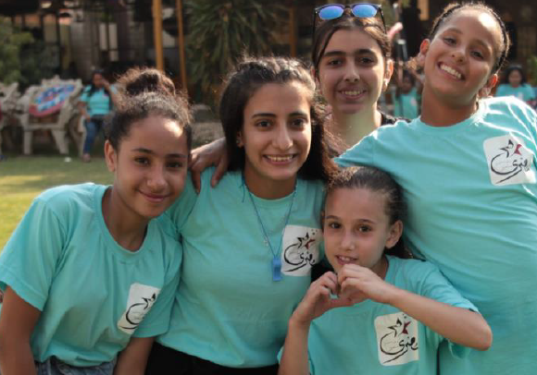
Dankzij het 'You are beautiful'-project krijgen jaarlijks 100 tot 150 meisjes in achterstandswijken in Caïro meer zelfvertrouwen, bescherming en toekomstperspectief.

Slide 7
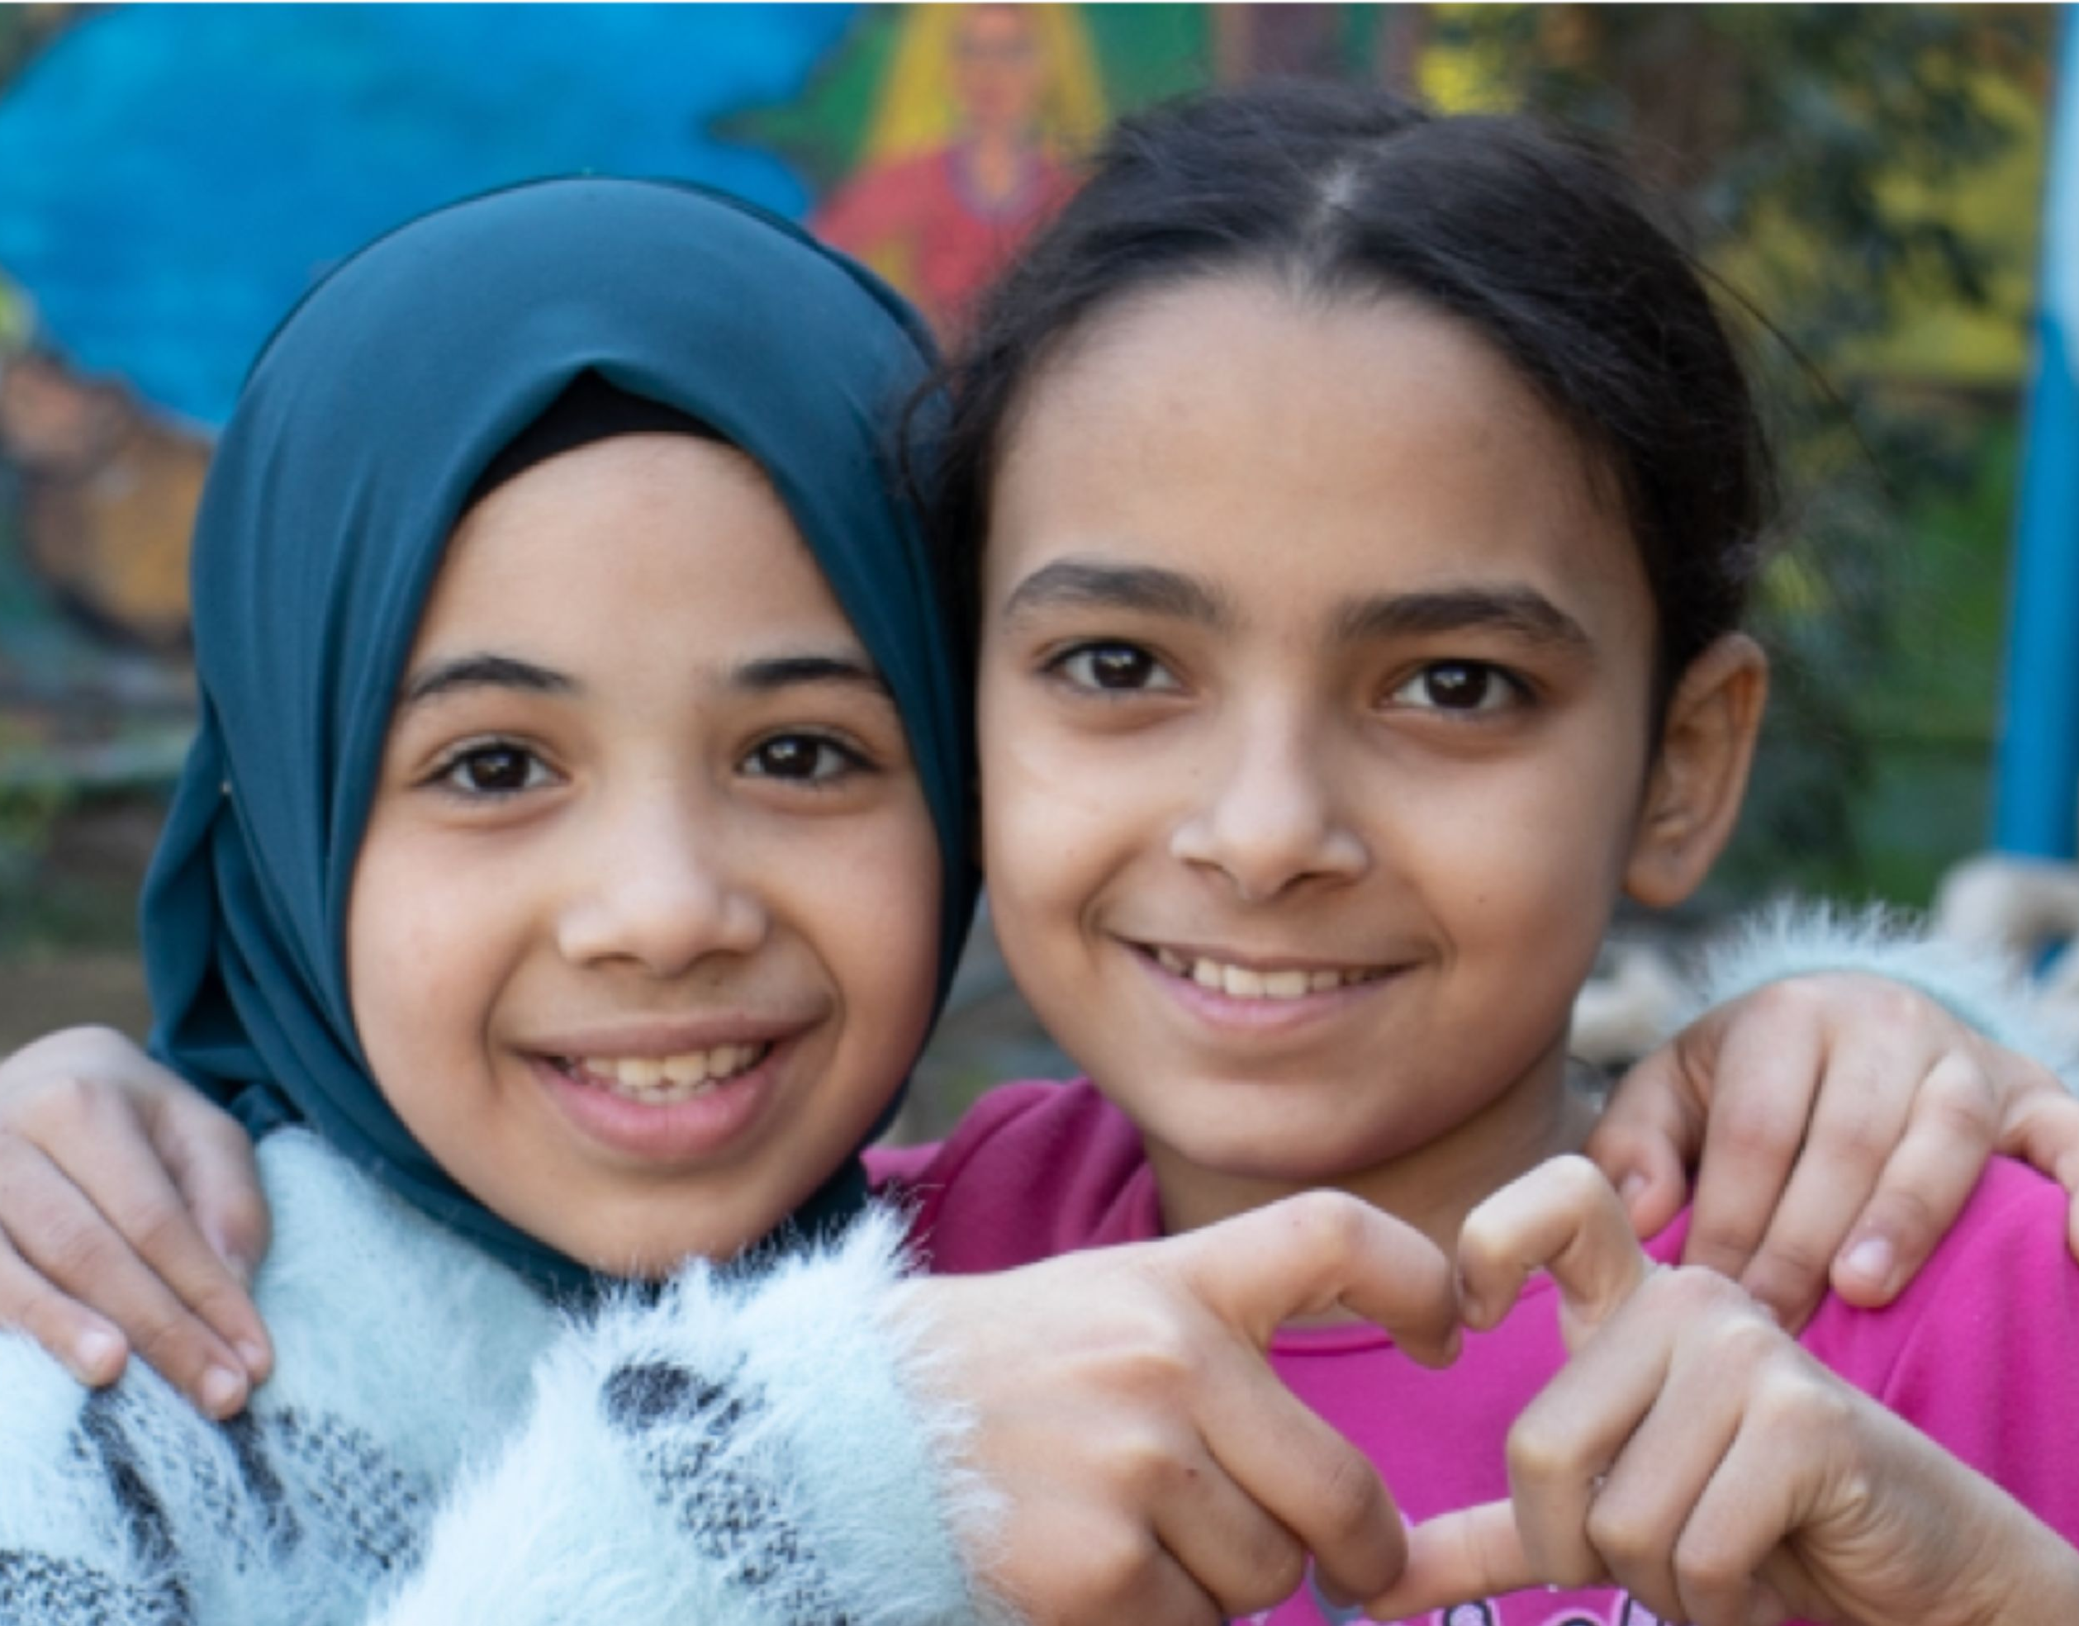
Tekst + afbeelding (M)
Doe mee. Geef kwetsbare meisjes in Egypte de kans op onderwijs en een betere toekomst.
Bedankt voor
je steun!

